Slide 1
資策會MESA07 小專題
蔡宗嶧
2017/6/14

Slide 2
簡報大綱
動機與題目簡介
程式語言及工具
困難與解決
DEMO

Slide 3
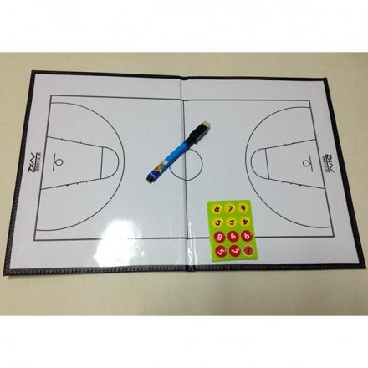
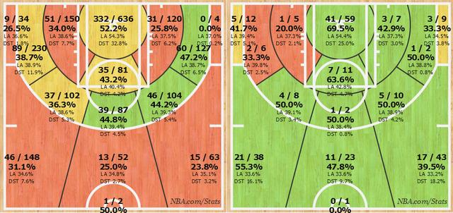
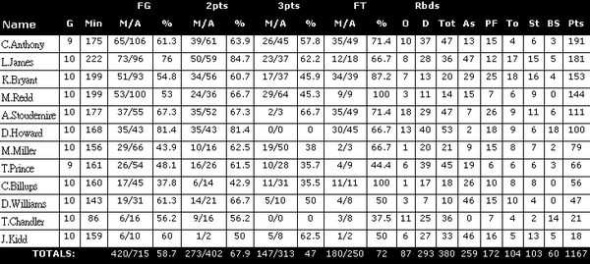
1.動機與題目簡介
籃球戰術版
投籃分布圖
攻守數據表

Slide 4
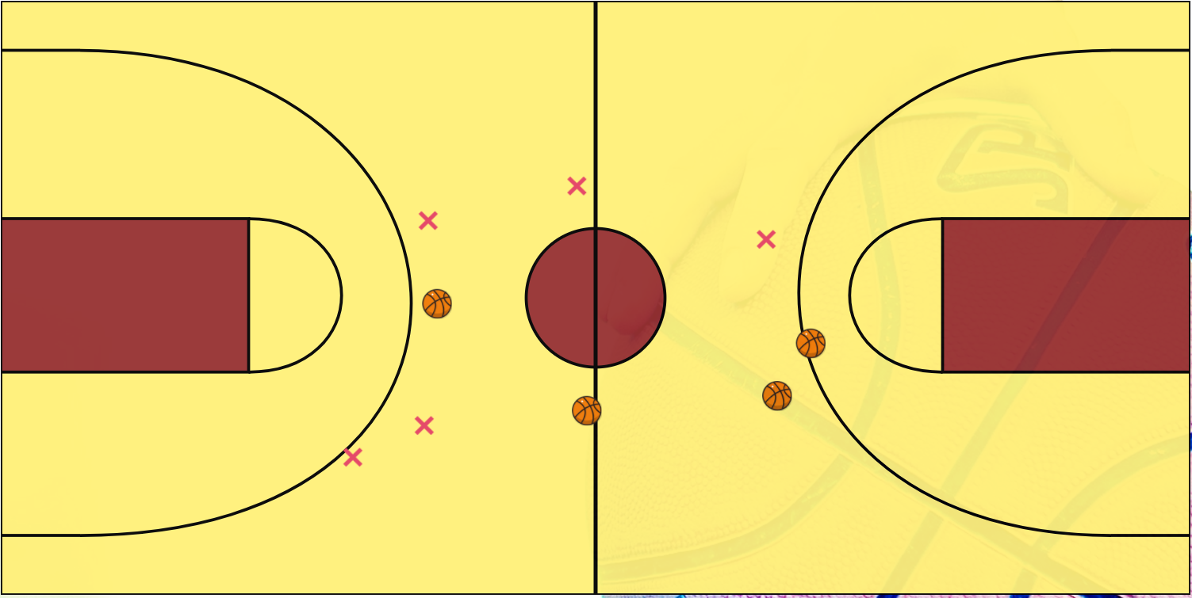

Slide 5
2.程式語言及工具
HTML
SVG畫圖
CSS
Jquery
Javascript
Click,dblclick
Change
append
Boostrap
Template
Php
Session、PDO->Insert,update,select
Mysql

Slide 6
3.困難
傳遞參數不換頁(AJAX)
參數為矩陣(ex:name[ ])，如何拆解並匯入資料庫
一人填很多筆資料(Brad姓名、住址、生日….)一次匯入資料庫---EASY
很多人填很多筆資料(Brad、Seven在同一份表單上填姓名、住址…)一次性submit並匯入資料庫----HARD
SVG(類似CANVAS)如何透過點擊螢幕取得x、y並繪製

Slide 7
4.DEMO
http://127.0.0.1/bsk/

